Slide 1
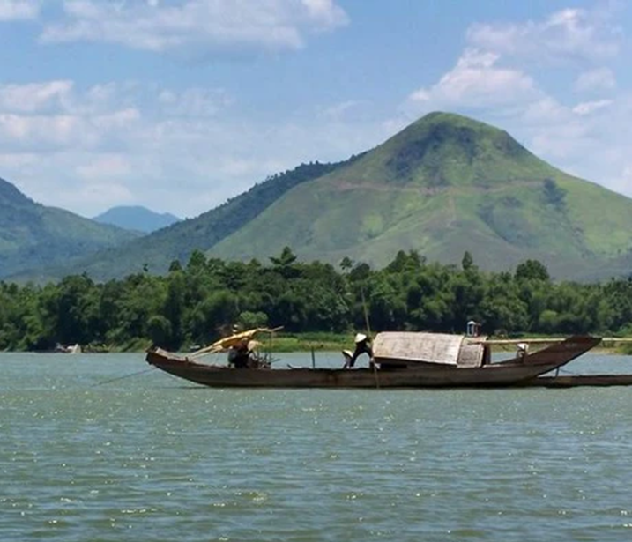
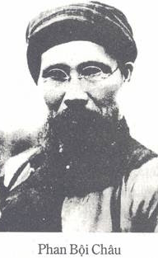
Notes:
GV chiếu hình ảnh Phan Bội Châu, sông Hương, núi Ngự - nơi Phan Bội Châu bị an trí trong những năm tháng cuối cùng của cuộc đời và được gọi với biệt danh “Ông Già Bến Ngự” → dẫn dắt vào bài

Slide 2
Bài 8: Tiếng nói của lương tri
Văn bản
Bài ca chúc tết Thanh niên
Phan Bội Châu
Notes:
Trong kí ức của nhiều thế hệ người Việt Nam, Phan Bội Châu là một nhà yêu nước nồng cháy, thiết tha, một nhân vật lịch sử kiệt xuất, tiêu biểu cho ptrào đấu tranh giành độc lập của dân tộc mấy chục năm đầu thế kỉ XX. Ông còn là tác giả của những câu thơ dậy sóng. Trong bài học hôm nay, chúng ta sẽ cùng tìm hiểu bài thơ Bài ca chúc Tết thanh niên của Phan Bội Châu nhé!

Slide 3
I.
Đọc – tìm hiểu chung

Slide 4
1. Đọc – chú thích
a. Đọc
- Đọc to, rõ ràng, diễn cảm
- Giọng đọc tha thiết, trầm lắng, có lúc sôi nổi, hùng hồn

Slide 5
Bài ca chúc Tết thanh niên (Phan Bội Châu)
Dậy! Dậy! Dậy!
Bên án một tiếng gà vừa gáy,
Chim trên cây liền ngỏ ý chào mừng.
Xuân ơi xuân, xuân có biết cho chăng?
Thẹn cùng sông, buồn cùng núi, tủi cùng trăng.
Hai mươi năm lẻ đã từng chua với xót.
Trời đất may còn thân sống sót;
Tháng ngày khuây khỏa lũ đầu xanh.
Thưa các cô, các chị, lại các anh:
Đời đã mới, người càng nên đổi mới.
Mở mắt thấy rõ ràng tân vận hội,
Xúm vai vào xốc vác cựu giang sơn.

Slide 6
Bài ca chúc Tết thanh niên (Phan Bội Châu)
Đi cho êm, đứng cho vững, trụ cho gan.
Dây thành bại quyết ghe phen liên hiệp lại,
Ai hữu chí từ nay xin gắng gỏi:
Xếp bút nghiên mà tu dưỡng lấy tinh thần.
Đừng ham chơi, đừng ham mặc, đừng ham ăn,
Dựng gan óc lên đánh tan sắt lửa,
Xối máu nóng rửa vết nhơ nô lệ,
Mới thế này là mới hỡi chư quân
Chữ rằng: nhật nhật tân, hựu nhật tân…
(Phan Bội Châu – Tác phẩm chọn lọc, Trần Hải Yến giới thiệu và tuyển chọn, NXB Giáo dục Việt nam, 2009, tr 64-65)

Slide 7
1. Đọc – chú thích
b. Chú thích
- Án: bàn cao có mặt bàn hẹp.
- Hai mươi năm lẻ: số năm Phan Bội Châu bôn ba hoạt động ở nước ngoài.
- Đầu xanh: tóc xanh (chỉ thanh thiếu niên, người trẻ tuổi): trong thời gian bị giam lỏng ở Huế, mặc dù sống kham khổ, thiếu thốn, Phan Bội Châu vẫn nuôi dạy con của một số đồng chí đã hi sinh.
- Cựu giang sơn: non nước cũ; các chí sĩ cách mạng đầu thế kỉ XX thường dùng cụm từ này để chỉ đất nước khi còn có chủ quyền, đối lập với tình trạng đất nước bị thực dân Pháp đô hộ.
Notes:
Giáo án của Thảo Nguyên 0979818956

Slide 8
1. Đọc – chú thích
b. Chú thích
- Ghe phen: có lúc
- Chư quân: các người
- Nhật nhật tân, hựu nhật tân: Theo sách Đại học (một trong những cuốn sách kinh điển của Trung Quốc thời xưa), bài minh đề ở thùng tắm của vua Thành Thang có câu: Cẩu nhật tân, nhật nhật tân, hựu nhật tân, nghĩa là “ngày một mới, ngày một mới, lại ngày một mới”

Slide 9
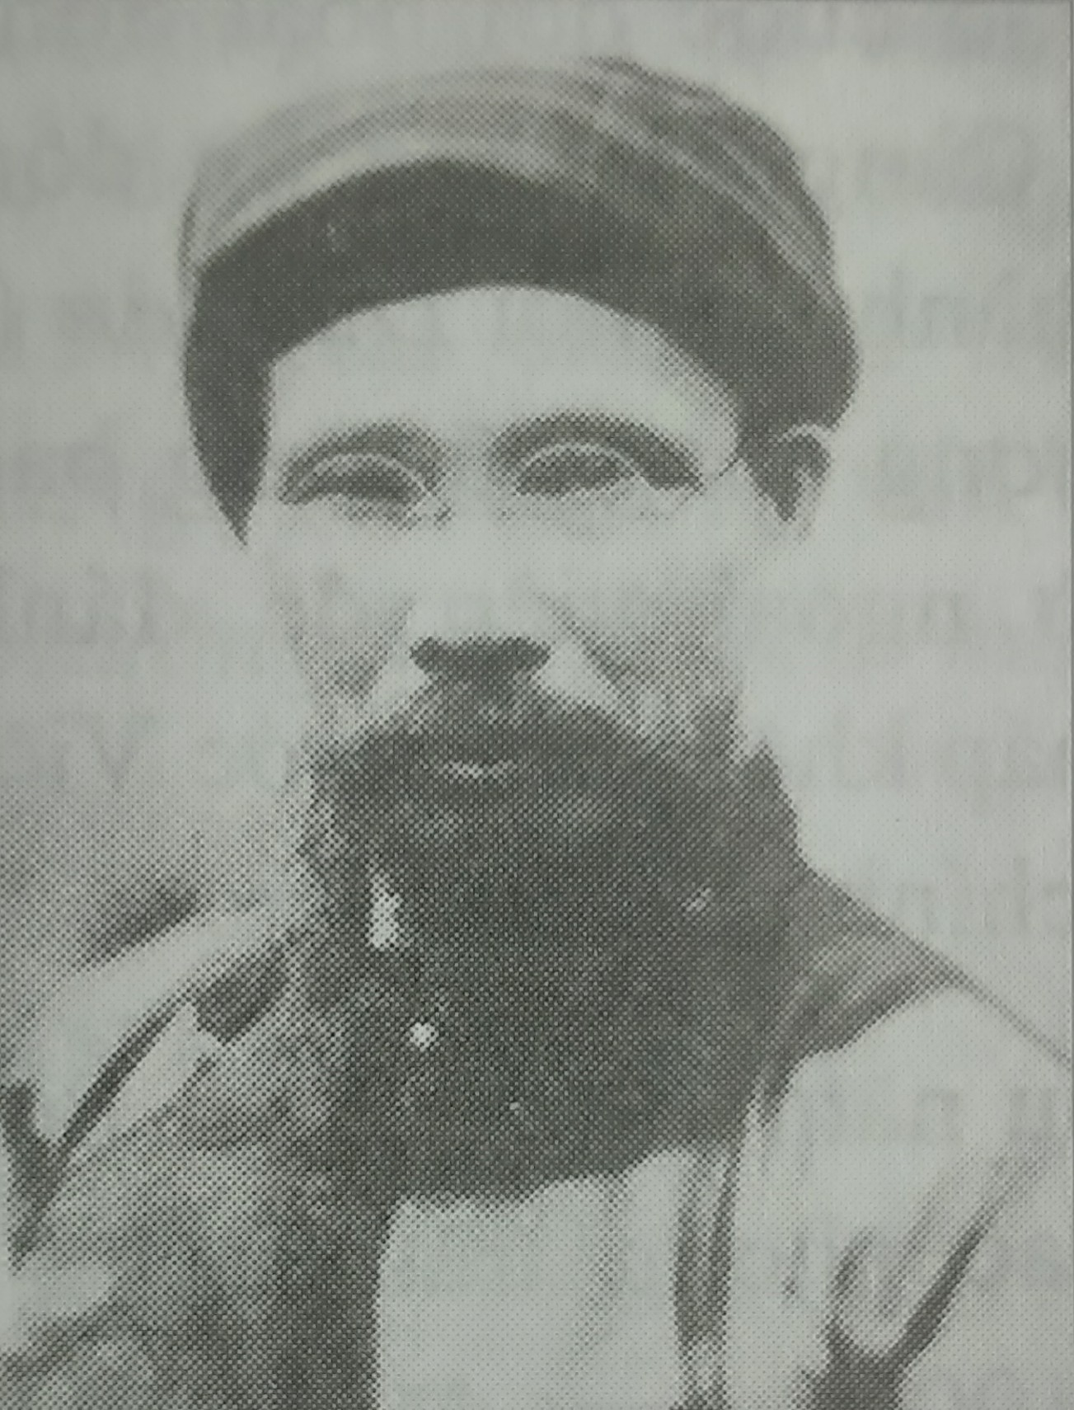
2. Tìm hiểu chung
a. Tác giả
Phan Bội Châu (1867-1940)
- Quê: Nghệ An
- Là một nhà cách mạng lớn – người luôn sục sôi tinh thần yêu nước và khát vọng giải phóng dân tộc.
- Ông kết giao với nhiều nhà cách mạng, từng bôn ba nhiều năm ở nước ngoài, thành lập các tổ chức yêu nước, chống thực dân Pháp.
- Di sản của Phan Bội Châu rất phong phú, với nhiều thể loại, nội dung chính là kêu gọi tinh thần yêu nước, giải phóng dân tộc.

Slide 10
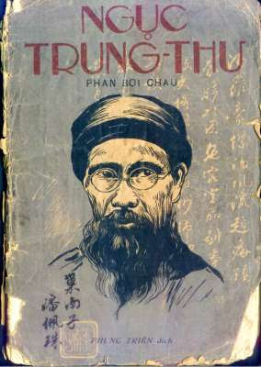
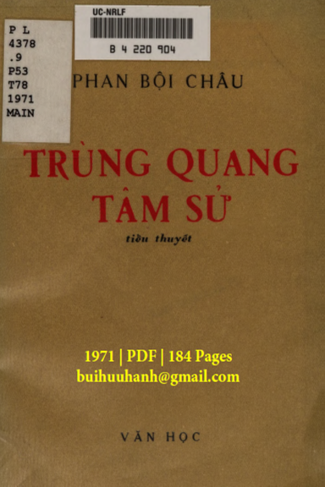
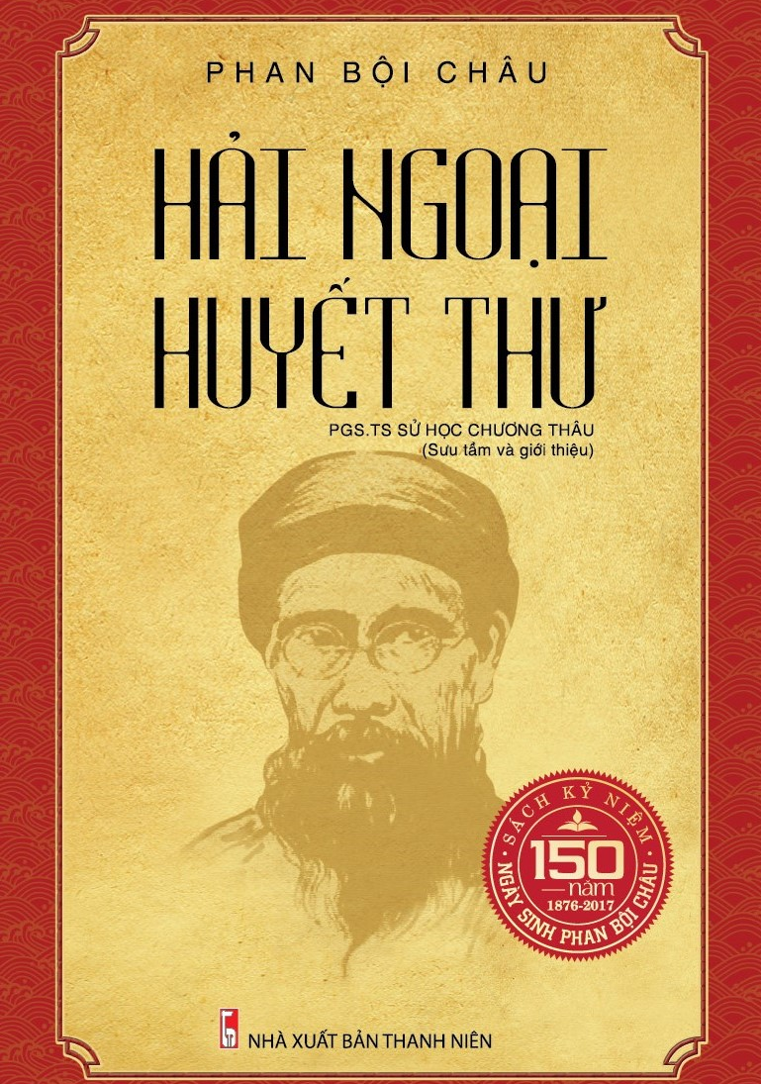
Notes:
- Một số tác phẩm chính: Hải ngoại huyết thư (1906), Ngục trung thư (1914), Trùng Quang tâm sử (khoảng 1905 – 1914),…

Slide 11
Notes:
GV cho HS xem video về Phan Bội Châu Ông già bến Ngự
https://www.youtube.com/watch?v=bjAorhrD2ec

Slide 12
2. Tìm hiểu chung
b. Tác phẩm
- Xuất xứ: “Phan Bội Châu – Tác phẩm chọn lọc, Trần Hải Yến giới thiệu và tuyển chọn, NXB Giáo dục Việt nam, 2009, tr 64-65
- Hoàn cảnh sáng tác: nằm trong lời đáp từ của Phan Bội Châu khi học sinh Trường Quốc học và Trường dòng ở Huế tổ chức chúc thọ ông, ngày 29 tháng 01 năm 1927
- Thể loại: Thể hát nói
Notes:
Bài thơ được sáng tác năm 1927, khi nước nhà đang bị thực dân Pháp đô hộ, nhiều phong trào đấu tranh giải phóng dân tộc lần lượt thất bại, tương lai nền độc lập của nước nhà còn mờ mịt. Những năm này, tác giả đang bị thực dân Pháp bắt và giam lỏng ở Huế, bị kết án tử hình rồi giảm án bởi áp lực của các cuộc đấu tranh đòi thả Phan Bội Châu diễn ra khắp nơi. Bị giam lỏng, không còn được tự do hoạt động cách mạng, nhưng ông vẫn luôn canh cánh một nỗi lo âu cho vận mệnh của dân tộc.

Slide 13
II.
Khám phá văn bản

Slide 14
1.
Bố cục và
mạch cảm xúc của bài thơ
Notes:
2. Nêu bố cục của bài thơ. Mạch cảm xúc của bài thơ được thể hiện như thế nào qua bố cục?
Giáo án của Thảo Nguyên 0979818956

Slide 15
Đoạn một (từ đầu đến Tháng ngày khuây khỏa lũ đầu xanh): nỗi niềm của nhà cách mạng về “hai mươi năm lẻ” đã qua cũng như tình cảnh trong hiện tại.
Đoạn hai (còn lại): lời nhắn nhủ thiết tha và sự kì vọng lớn lao của nhà cách mạng đối với lớp người trẻ tuổi.
Cảm xúc nồng nàn, sôi nổi, tha thiết
Cảm xúc trầm lắng
→ Bố cục gắn chặt với mạch cảm xúc của bài thơ.

Slide 16
2.
Tâm trạng, nỗi niềm của tác giả
Notes:
3. Phân tích tâm trạng của tác giả thể hiện trong bài thơ. Nhận xét về đặc điểm lời thơ biểu đạt tâm trạng đó.
Giáo án của Thảo Nguyên 0979818956

Slide 17
Giải mã nỗi niềm thi nhân
Phân tích tâm trạng của tác giả thể hiện trong bài thơ. Nhận xét về đặc điểm lời thơ biểu đạt tâm trạng đó.
- Nhóm 1: Phân tích phần 1
- Nhóm 2: Phân tích phần 2
(Gợi ý: nhận xét các từ ngữ, hình ảnh, âm điệu, biện pháp tu từ, ngắt nhịp, … từ đó nhận xét cảm xúc, tâm trạng của tác giả)

Slide 18
Dậy! Dậy! Dậy!
Bên án một tiếng gà vừa gáy,
Chim trên cây liền ngỏ ý chào mừng.
Xuân ơi xuân, xuân có biết cho chăng?
Thẹn cùng sông, buồn cùng núi, tủi cùng trăng.
Hai mươi năm lẻ đã từng chua với xót.
Trời đất may còn thân sống sót;
Tháng ngày khuây khỏa lũ đầu xanh.
- Âm điệu trầm lắng
- Câu hỏi tu từ như độc thoại nội tâm
- Từ ngữ thể hiện trực tiếp nỗi lòng
- Nhịp điệu chậm, đều
→ Gợi tình cảnh riêng của tác giả
➔ Cảm giác cô độc, chỉ biết tâm sự cùng thiên nhiên (xuân, sông, núi, trăng, trời, đất)

Slide 19
Thưa các cô, các chị, lại các anh:
Đời đã mới, người càng nên đổi mới.
Mở mắt thấy rõ ràng tân vận hội,
Xúm vai vào xốc vác cựu giang sơn.
Đi cho êm, đứng cho vững, trụ cho gan.
Dây thành bại quyết ghe phen liên hiệp lại,
Ai hữu chí từ nay xin gắng gỏi:
Xếp bút nghiên mà tu dưỡng lấy tinh thần.
Đừng ham chơi, đừng ham mặc, đừng ham ăn,
Dựng gan óc lên đánh tan sắt lửa,
Xối máu nóng rửa vết nhơ nô lệ,
Mới thế này là mới hỡi chư quân
Chữ rằng: nhật nhật tân, hựu nhật tân…
- Âm điệu sôi nổi, mạnh mẽ, giục giã
- Cụm động từ có ngữ khí mạnh
- Lời thơ mang sắc thái cả lời hịch, có sức lay động mạnh mẽ nhận thức, tình cảm của người đọc, người nghe
➔ Tâm trạng từ buồn sang vui, từ xót xa sang phấn chấn, từ cô độc sang ấm áp, rộn ràng.

Slide 20
➔ Bài thơ thể hiện niềm tin và kì vọng rằng, thế hệ trẻ - những người vốn có sức mạnh và nhiệt huyết – sẽ xếp bỏ những ham muốn riêng tư bé mọn, sẵn sàng ghé vai gánh vác nhiệm vụ lớn lao là đưa non sông thoát khỏi vòng nô lệ
Notes:
Bài thơ đã thể hiện kì vọng gì của tác giả đối với thế hệ trẻ lúc bấy giờ?

Slide 21
Góc nhìn thế kỉ 21
Đặt trong bối cảnh cuộc sống hôm nay, lời kêu gọi tuổi trẻ thể hiện trong bài thơ có ý nghĩa như thế nào?
Hiện nay đất nước đã hòa bình, độc lập, thống nhất, không giống bối cảnh xã hội khi Phan Bội Châu viết bài thơ. Vấn đề quan trọng nhất hiện nay là xây dựng đất nước hùng cường và bảo vệ chủ quyền quốc gia. Tuổi trẻ chính là lực lượng nòng cốt, quyết định sự thành bại của sự nghiệp thiêng liêng ấy. Xét như vậy, lời kêu gọi của nhà cách mạng Phan Bội Châu ở bài thơ này vẫn có ý nghĩa thúc giục, động viên những người trẻ tuổi tham gia vào sự nghiệp chung của đất nước.

Slide 22
III.
Tổng kết

Slide 23
1. Nghệ thuật
2. Nội dung
- Lời thơ mạnh mẽ, phấn chấn, có sức lay động nhận thức, tình cảm của người đọc, người nghe.
- Giọng thơ chân thành, trầm lắng, sử dụng nhiều từ ngữ trực tiếp miêu tả thân phận và nỗi niềm; câu hỏi tu từ như lời độc thoại nội tâm;...
Bài thơ thể hiện niềm tin và kì vọng lớn của tác giả đối với thế hệ trẻ - những người vốn có sức mạnh và nhiệt huyết. Nhà thơ mong mỏi thế hệ trẻ từ bỏ lối sống tầm thường, sẵn sàng ghé vai gánh vác nhiệm vụ lớn lao là đưa non sông thoát khỏi vòng nô lệ.

Slide 24
Cuộc thi: “Chúng tôi là thanh niên thế hệ mới”
- Chia lớp thành 4 nhóm
- Yêu cầu: Thi thiết kế poster hoặc video truyền cảm hứng với chủ đề “Tuổi trẻ và tương lai đất nước”.

Slide 25
GAME
BẮT BƯỚM

Slide 26
1
5
8
CHÚC MỪNG
ĐỘI A
CHÚC MỪNG
ĐỘI B
7
2
4
3
6
1
2
3
4
5
6
7
8
9
10
1
2
3
4
5
6
7
8
9
PIPI
10
ĐỘI A
ĐỘI B
Notes:
Bấm vào những con bướm để chọn câu hỏi
khi có đáp án, bấm go home để quay lại slide chính
Bấm cộng điểm cho đội chọn câu hỏi
Bấm vào hình con ong mờ (chỗ đội) để chúc mừng đội chiến thắng

Slide 27
1. Bài thơ “Bài ca chúc Tết thanh niên” được viết vào dịp nào?
A. Tết Nguyên đán
B. Tết Trung thu
C. Tết Đoan ngọ
D. Tết Hàn thực
GO HOME
Notes:
A

Slide 28
2. Phan Bội Châu nổi tiếng với tác phẩm nào khác ngoài “Bài ca chúc Tết thanh niên”?
A. “Hịch tướng sĩ”
B. “Bình Ngô đại cáo”
C. “Lục Vân Tiên”
D. “Ngục trung thư”
GO HOME
Notes:
D

Slide 29
3. Chủ đề chính của bài thơ “Bài ca chúc Tết thanh niên” là gì?
A. Tình yêu quê hương
B. Lòng yêu nước và tinh thần dân tộc
C. Tình cảm gia đình
D. Tình yêu thiên nhiên
GO HOME
Notes:
B

Slide 30
4. Đâu là cách hiểu đúng về cụm từ “hai mươi năm lẻ”?
A. Số năm Phan Bội Châu bôn ba hoạt động ở nước ngoài.
B. Số năm Phan Bội Châu đánh giặc cứu nước
C. Số năm Phan Bội Châu nuôi dạy các chiến sĩ
D. Số năm Phan Bội Châu ở ẩn trên núi
GO HOME
Notes:
A

Slide 31
5. Bài thơ “Bài ca chúc Tết thanh niên” nhằm gửi gắm điều gì đến thế hệ trẻ?
A. Sống lạc quan và yêu đời
B. Trân trọng gia đình và bạn bè
C. Nêu cao tinh thần dân tộc và đấu tranh cho độc lập
D. Yêu thiên nhiên và bảo vệ môi trường
GO HOME
Notes:
C

Slide 32
6. Phan Bội Châu là nhà thơ thuộc thời kỳ nào?
A. Thời kỳ Bắc thuộc
B. Thời kỳ đổi mới
C. Thời kỳ hiện đại
D. Thời kỳ Pháp thuộc
GO HOME
Notes:
D

Slide 33
7. Điền từ còn thiếu vào chỗ chấm: Bố cục bài thơ chia làm (1)… phần, gắn chặt với mạch cảm xúc của bài thơ. Đoạn đầu bài thơ thể hiện cảm xúc (2)……., nhưng sang đoạn thứ hai, cảm xúc trở nên (3)……
A. (1): 3, (2): trầm lắng, (3) nồng nàn, sôi nổi, tha thiết
B. (1): 2, (2): trầm lắng, (3) nồng nàn, sôi nổi, tha thiết
C. (1): 2, (2): nồng nàn, sôi nổi, tha thiết, (3) trầm lắng
D. (1): 3, (2): nồng nàn, sôi nổi, tha thiết, (3) trầm lắng
GO HOME
Notes:
B

Slide 34
8. Em hãy đọc một số câu thơ gợi bối cảnh của đất nước khi tác giả viết bài thơ này?
- “Xúm vai vào xốc vác cựu giang sơn”
- “Dựng gan óc lên đánh tan sắt lửa,
Xối máu nóng rửa vết nhơ nô lệ”
GO HOME

